Slide 1

오늘 뭐 먹지 OnlMuerMukG 당신의 오늘 식사 메뉴를 추천해드립니다. 이제 고민 끝!
4조 프로젝트 발표
팀원 | 김영래, 손용, 하민수
소속 | KG아이티 뱅크
발표일 | 2022.11.11

Slide 2
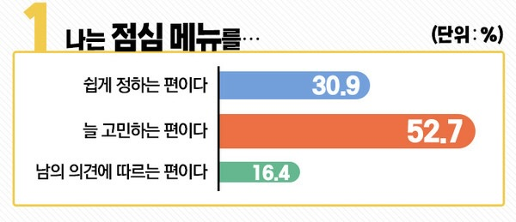
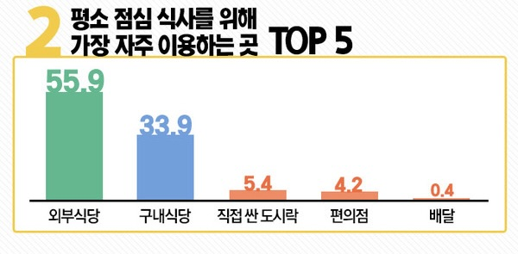
팀 프로 젝트 설명
서론
본론
개발 환경/사용 도구
초기 계획화면
코드 구현부 설명
프로젝트 시현
EDR
소스트리
UI흐름도
초기화면
메인 클래스
데이터 소스
로그인프레임 클래스
회원가입 메서드
랜덤기능 흐름도
프린트 프레임(입력)
쿼리스테이트 먼트
프린트 프레임(출력)
매뉴
유저 삭제
결과에 대한 Review
현대인들의 53%가 점심 메뉴 선택시 늘 고민하는 편이다
56%가 외부 식당을 이용한다

Slide 3

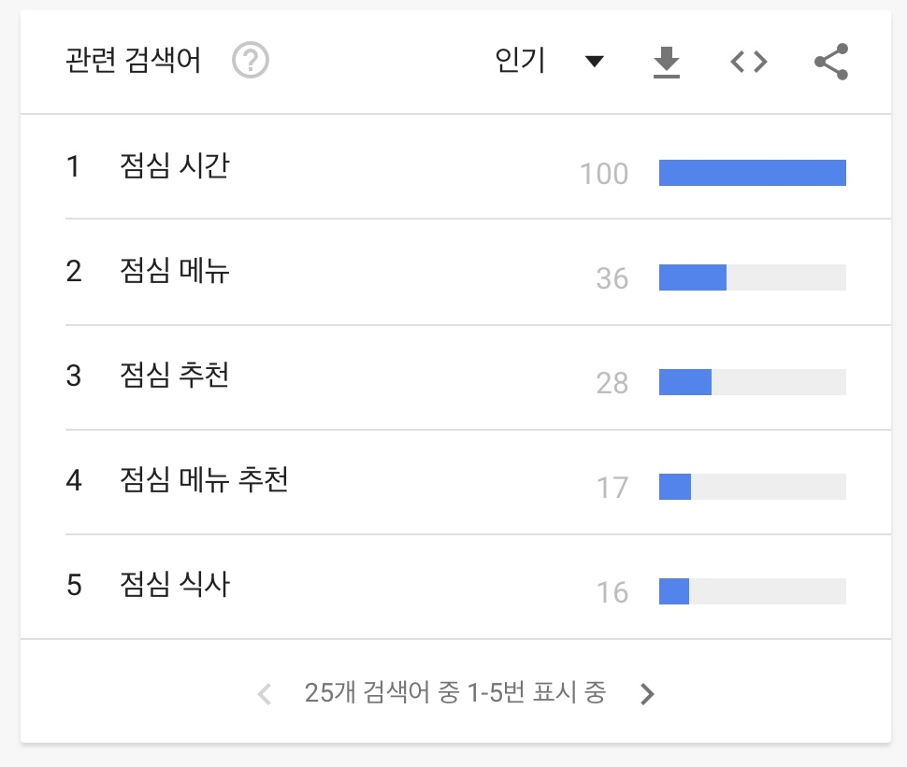
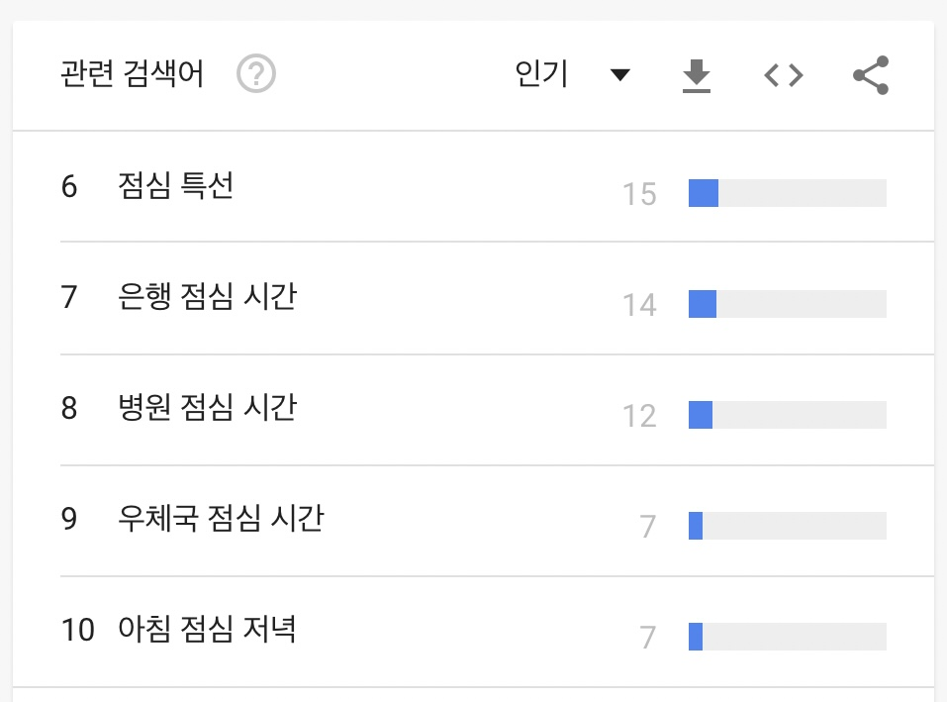
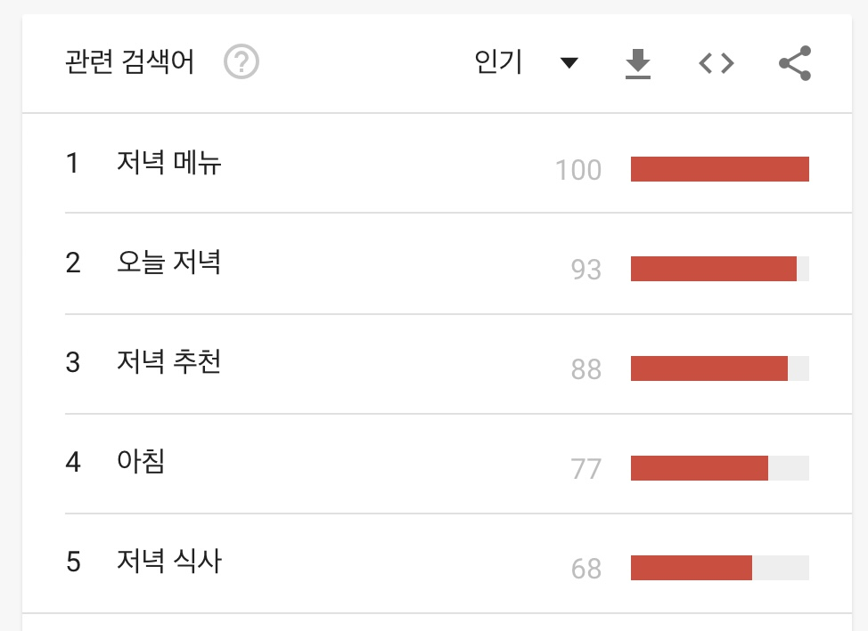
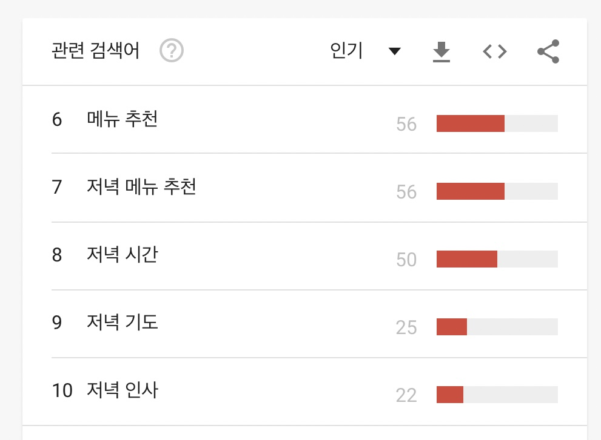
팀 프로 젝트 설명
서론
본론
개발 환경/사용 도구
초기 계획화면
코드 구현부 설명
프로젝트 시현
EDR
소스트리
UI흐름도
초기화면
메인 클래스
데이터 소스
로그인프레임 클래스
회원가입 메서드
랜덤기능 흐름도
프린트 프레임(입력)
쿼리스테이트 먼트
프린트 프레임(출력)
매뉴
유저 삭제
결과에 대한 Review
지난 1년간 점심 및 저녁
관련 연관 검색어 순위
메뉴 추천 및 유사한검색어가 상위권에 위치해 있음

Slide 4
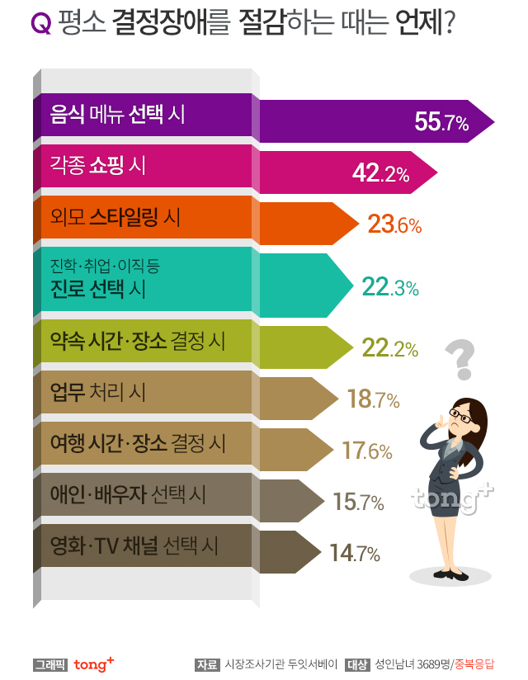
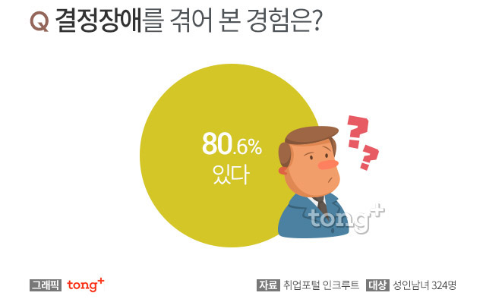
팀 프로 젝트 설명
서론
본론
개발 환경/사용 도구
초기 계획화면
코드 구현부 설명
프로젝트 시현
EDR
소스트리
UI흐름도
초기화면
메인 클래스
데이터 소스
로그인프레임 클래스
회원가입 메서드
랜덤기능 흐름도
프린트 프레임(입력)
쿼리스테이트 먼트
프린트 프레임(출력)
매뉴
유저 삭제
결과에 대한 Review

Slide 5
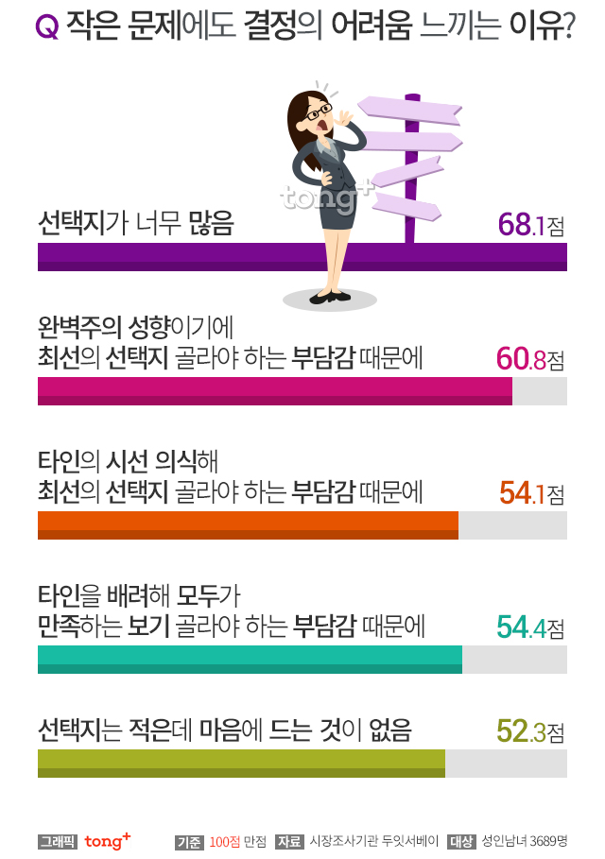
팀 프로 젝트 설명
서론
본론
개발 환경/사용 도구
초기 계획화면
코드 구현부 설명
프로젝트 시현
EDR
소스트리
UI흐름도
초기화면
메인 클래스
데이터 소스
로그인프레임 클래스
회원가입 메서드
랜덤기능 흐름도
프린트 프레임(입력)
쿼리스테이트 먼트
프린트 프레임(출력)
매뉴
유저 삭제
결과에 대한 Review
-행동 심리학에는
"선택의 역설"이라고 부릅니다.
선택지가 많으면 더 자유를 느낄것 같지만,
오히려 선택지가 적은 상황보다
더 스트레스를 느낀다는,
역설적인 이야기입니다.

Slide 6
팀 프로 젝트 설명
서론
본론
개발 환경/사용 도구
초기 계획화면
코드 구현부 설명
프로젝트 시현
EDR
소스트리
UI흐름도
초기화면
메인 클래스
데이터 소스
로그인프레임 클래스
회원가입 메서드
랜덤기능 흐름도
프린트 프레임(입력)
쿼리스테이트 먼트
프린트 프레임(출력)
매뉴
유저 삭제
결과에 대한 Review
- 랜덤으로 음식점을 추천해 주는 프로그램을 만들기로 함.
-기존의 랜덤 프로그램은 대부분 음식 메뉴를 1가지만 추천함.
실 사용자의 현재 상태나 ,취향을 반영하지 않는다는 단점이 있음.
-사용자의 위치와 취향을 고려 하여 ,
만족할 만한 식당을 추천 할 수 있도록 개발
-선택을 대신 해주는 것이 아닌, 선택지를 줄여 줌.

Slide 7
팀 프로 젝트 설명
서론
본론
개발 환경/사용 도구
초기 계획화면
코드 구현부 설명
프로젝트 시현
EDR
소스트리
UI흐름도
초기화면
메인 클래스
데이터 소스
로그인프레임 클래스
회원가입 메서드
랜덤기능 흐름도
프린트 프레임(입력)
쿼리스테이트 먼트
프린트 프레임(출력)
매뉴
유저 삭제
결과에 대한 Review
-사용 언어 : JAVA
-DATABASE : MySQL
-구현 도구 : IntelliJ IDEA, DB Browser fo SQLite
-원격 협력도구 : 카카오톡, GitBash, GitHub
-기타 : ide.goorm.io, ovenapp.io , lucid.app, miro.com/enterprise

Slide 8
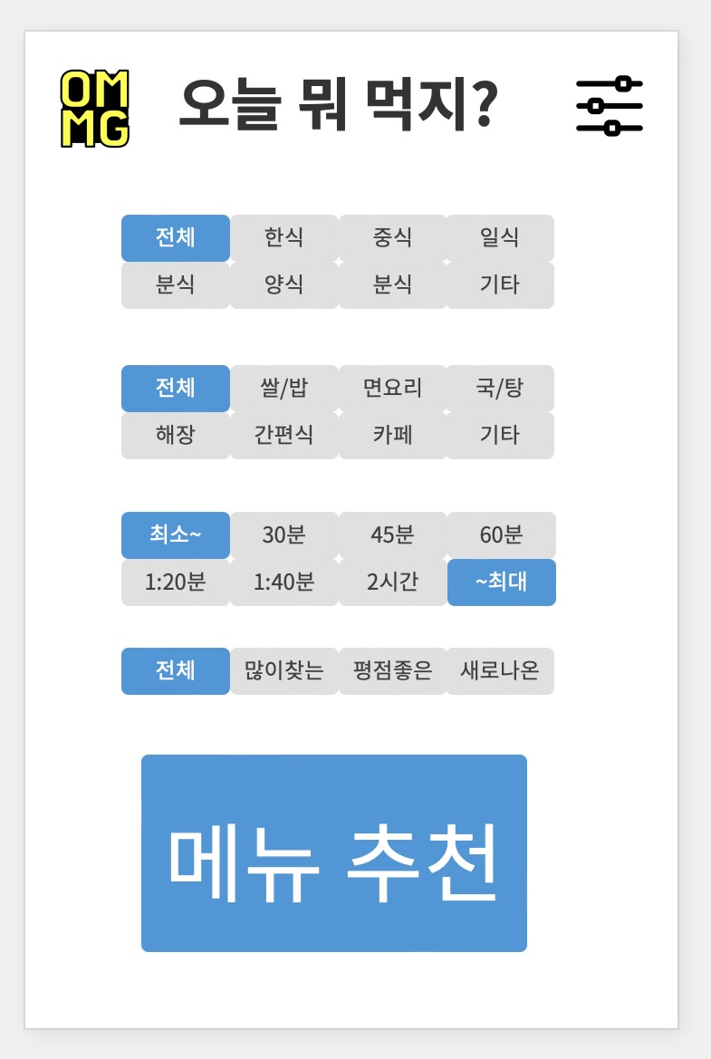
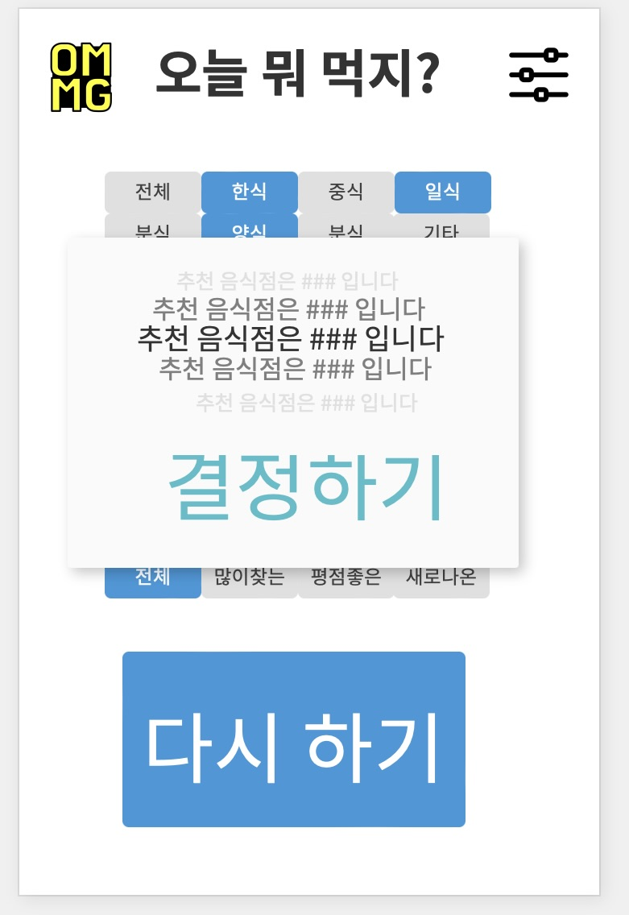
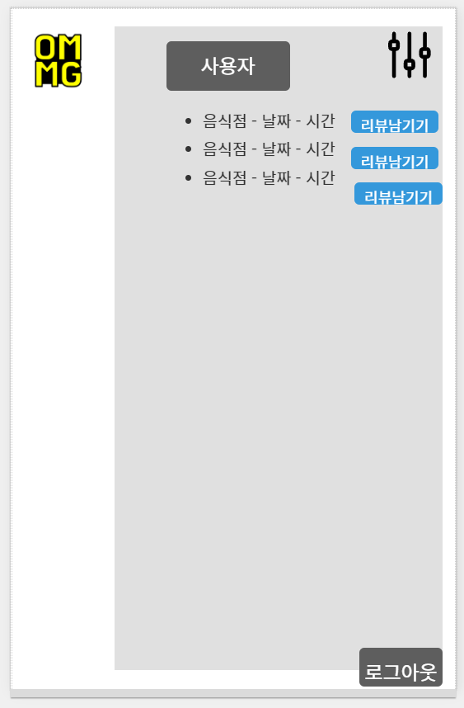
버튼을 사용한 GUI를 전재로 개발
점심과 저녁 검색의 75%가
모바일에서 이루어짐
모바일 친화적으로 세로로 구성
개발하면서 발견한 문제점들로 인해
수정된 부분들이 있음
팀 프로 젝트 설명
서론
본론
개발 환경/사용 도구
초기 계획화면
코드 구현부 설명
프로젝트 시현
EDR
소스트리
UI흐름도
초기화면
메인 클래스
데이터 소스
로그인프레임 클래스
회원가입 메서드
랜덤기능 흐름도
프린트 프레임(입력)
쿼리스테이트 먼트
프린트 프레임(출력)
매뉴
유저 삭제
결과에 대한 Review

Slide 9
팀 프로 젝트 설명
서론
본론
개발 환경/사용 도구
초기 계획화면
코드 구현부 설명
프로젝트 시현
EDR
소스트리
UI흐름도
초기화면
메인 클래스
데이터 소스
로그인프레임 클래스
회원가입 메서드
랜덤기능 흐름도
프린트 프레임(입력)
쿼리스테이트 먼트
프린트 프레임(출력)
매뉴
유저 삭제
결과에 대한 Review
프로젝트 시현

Slide 10
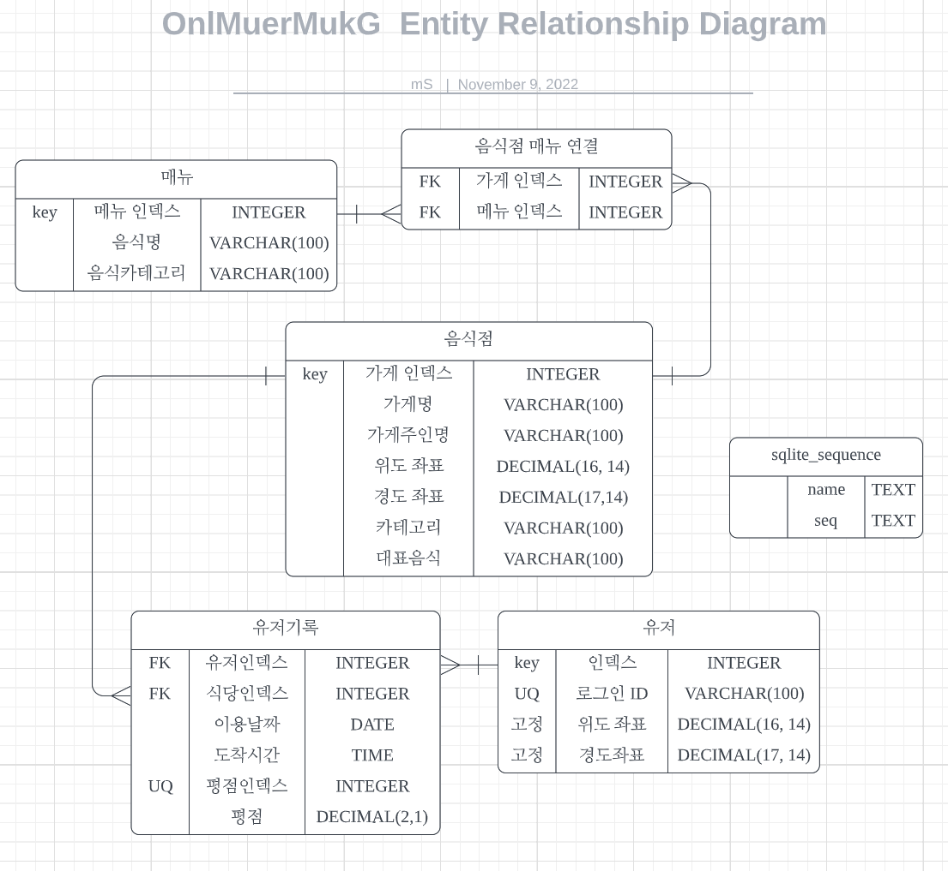
팀 프로 젝트 설명
서론
본론
개발 환경/사용 도구
초기 계획화면
코드 구현부 설명
프로젝트 시현
EDR
소스트리
UI흐름도
초기화면
메인 클래스
데이터 소스
로그인프레임 클래스
회원가입 메서드
랜덤기능 흐름도
프린트 프레임(입력)
쿼리스테이트 먼트
프린트 프레임(출력)
매뉴
유저 삭제
결과에 대한 Review
테이블 5개 1차원 연결
데이터의 비중을 고려함
데이터 수동입력
sqlite_sequence 자동생성
음식점이 생기거나 ,폐점할 때만 변화함
유저가 등록될 때만 변함, 유저의 행동에는 영향을 받지 않음

Slide 11
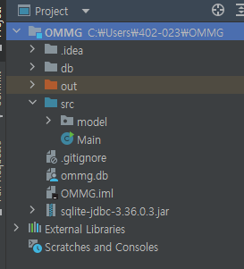
소스트리
팀 프로 젝트 설명
서론
본론
개발 환경/사용 도구
초기 계획화면
코드 구현부 설명
프로젝트 시현
EDR
소스트리
UI흐름도
초기화면
메인 클래스
데이터 소스
로그인프레임 클래스
회원가입 메서드
랜덤기능 흐름도
프린트 프레임(입력)
쿼리스테이트 먼트
프린트 프레임(출력)
매뉴
유저 삭제
결과에 대한 Review
메인 프로젝트 폴더
OMMG.db
sqlite-jdbc-3.36.0.3.jar
Src 폴더
Main.class
model package

Slide 12
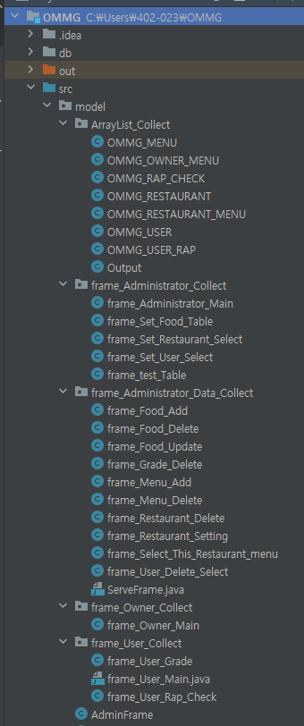
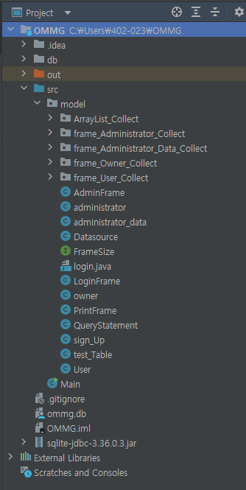
소스트리
팀 프로 젝트 설명
서론
본론
개발 환경/사용 도구
초기 계획화면
코드 구현부 설명
프로젝트 시현
EDR
소스트리
UI흐름도
초기화면
메인 클래스
데이터 소스
로그인프레임 클래스
회원가입 메서드
랜덤기능 흐름도
프린트 프레임(입력)
쿼리스테이트 먼트
프린트 프레임(출력)
매뉴
유저 삭제
결과에 대한 Review
Model package
초기화면 및 랜덤 기능 구현을 위한 클래스
ArrayList_Collect
객체배열 생성을 위한 클래스
frame_Administrator_Collect
최종관리자를 위한 분기점 클래스
frame_Administrator_Data_Collect
데이터 베이스와 소통을 위한 클래스
Frame_Owner_Collect
음식점 주인을 위한 분기점 클래스
Frame_User_Collect
사용자를 위한 메뉴 클래스

Slide 13
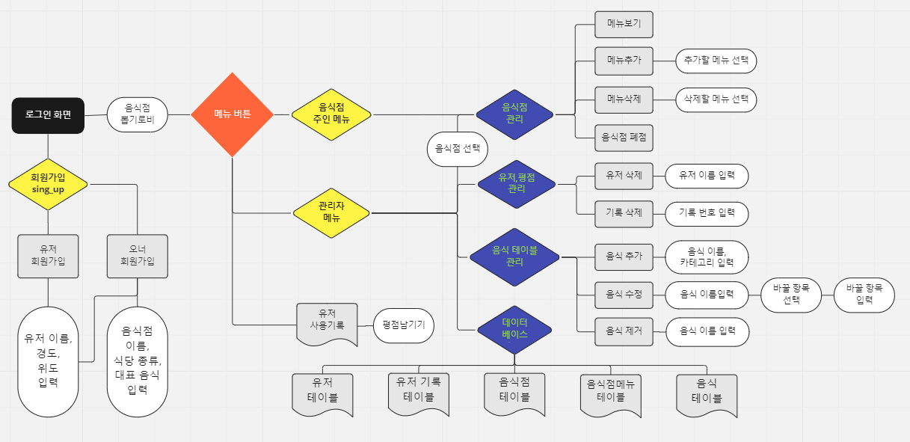
UI흐름도
팀 프로 젝트 설명
서론
본론
개발 환경/사용 도구
초기 계획화면
코드 구현부 설명
프로젝트 시현
EDR
소스트리
UI흐름도
초기화면
메인 클래스
데이터 소스
로그인프레임 클래스
회원가입 메서드
랜덤기능 흐름도
프린트 프레임(입력)
쿼리스테이트 먼트
프린트 프레임(출력)
매뉴
유저 삭제
결과에 대한 Review

Slide 14
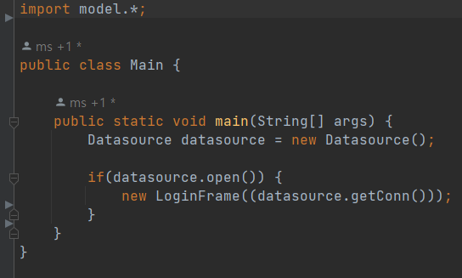
자바 코드
팀 프로 젝트 설명
서론
본론
개발 환경/사용 도구
초기 계획화면
코드 구현부 설명
프로젝트 시현
EDR
소스트리
UI흐름도
초기화면
메인 클래스
데이터 소스
로그인프레임 클래스
회원가입 메서드
랜덤기능 흐름도
프린트 프레임(입력)
쿼리스테이트 먼트
프린트 프레임(출력)
매뉴
유저 삭제
결과에 대한 Review
데이터 베이스 연결
LoginFrame 클래스 실행

Slide 15
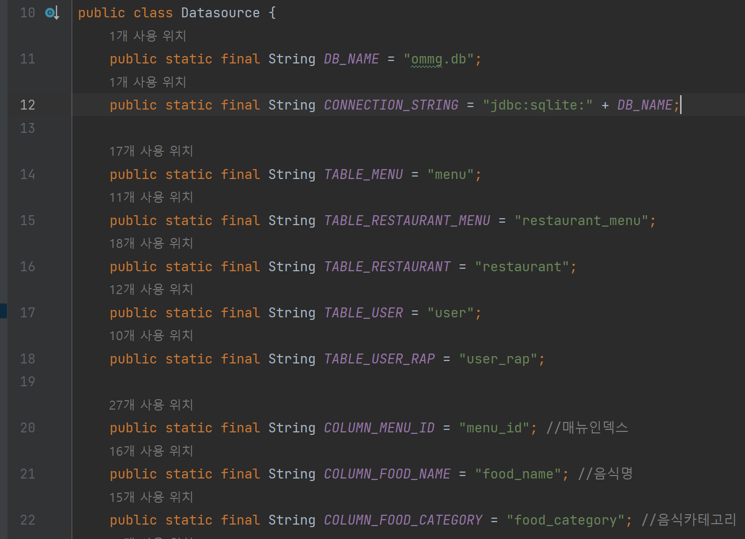
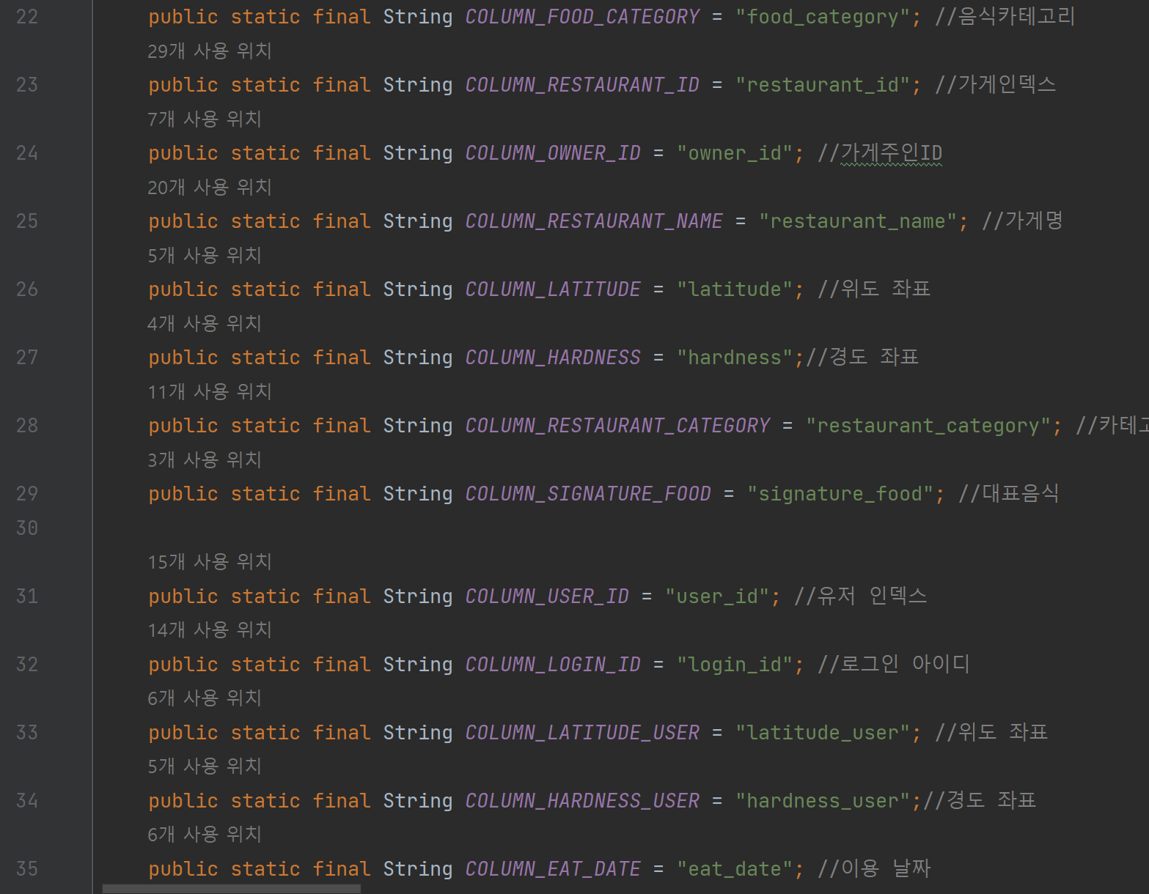
데이터소스
데이터 베이스명
데이터 베이스 위치
테이블명과 컬럼명 선언
public static final – 리터럴화
팀 프로 젝트 설명
서론
본론
개발 환경/사용 도구
초기 계획화면
코드 구현부 설명
프로젝트 시현
EDR
소스트리
UI흐름도
초기화면
메인 클래스
데이터 소스
로그인프레임 클래스
회원가입 메서드
랜덤기능 흐름도
프린트 프레임(입력)
쿼리스테이트 먼트
프린트 프레임(출력)
매뉴
유저 삭제
결과에 대한 Review

Slide 16
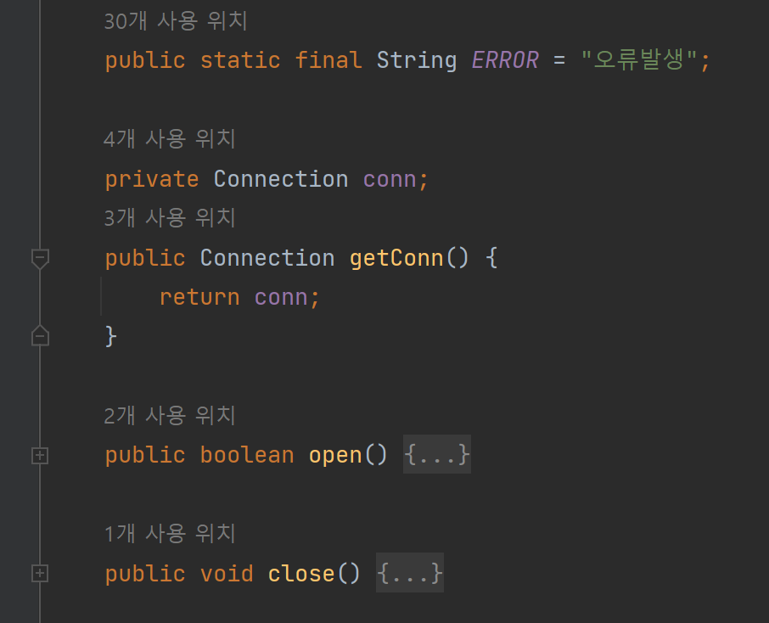
데이터소스
팀 프로 젝트 설명
서론
본론
개발 환경/사용 도구
초기 계획화면
코드 구현부 설명
프로젝트 시현
EDR
소스트리
UI흐름도
초기화면
메인 클래스
데이터 소스
로그인프레임 클래스
회원가입 메서드
랜덤기능 흐름도
프린트 프레임(입력)
쿼리스테이트 먼트
프린트 프레임(출력)
매뉴
유저 삭제
결과에 대한 Review
데이터 베이스와 연결을 담당하는 conn변수
getConn()으로 메서드화 시킴
파라미터에서 conn값을 받아 올수 있게만듬

Slide 17
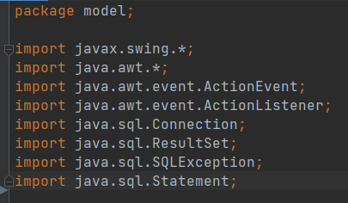
팀 프로 젝트 설명
서론
본론
개발 환경/사용 도구
초기 계획화면
코드 구현부 설명
프로젝트 시현
EDR
소스트리
UI흐름도
초기화면
메인 클래스
데이터 소스
로그인프레임 클래스
회원가입 메서드
프린트 프레임
랜덤기능 흐름도
프린트 프레임(입력)
쿼리스테이트 먼트
프린트 프레임(출력)
매뉴
유저 삭제
결과에 대한 Review
GUI간단한 설명
자바 GUI는 AWT, SWING을
이용하여 주로 구현함
AWT – Abstract Window Toolkit
추가로 SWING이 개발됨
하위호환성을 위해 AWT는 계속 유지됨
컴포넌트 중복을 피하기 위해
SWING은 앞에 J를 붙임
EX) AWT - Button,
SWING -JButton
컴포넌트란 프로그래밍에 있어 하나의 특정 기능을 수행하는, 재사용이 가능한 각각의 독립된 모듈을 뜻한다.

Slide 18
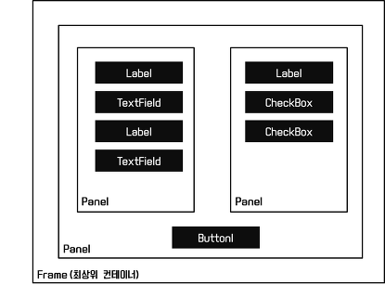
GUI 간단설명
부모프레임 생성 및 설정
자식 컴포넌트 생성 및 설정
자식 컴포넌트 이벤트 정의
부모 프레임에 자식 컴포넌트 추가
부모프레임을 보이게함
팀 프로 젝트 설명
서론
본론
개발 환경/사용 도구
초기 계획화면
코드 구현부 설명
프로젝트 시현
EDR
소스트리
UI흐름도
초기화면
메인 클래스
데이터 소스
로그인프레임 클래스
회원가입 메서드
프린트 프레임
랜덤기능 흐름도
프린트 프레임(입력)
쿼리스테이트 먼트
프린트 프레임(출력)
매뉴
유저 삭제
결과에 대한 Review
Frame 밑에 panel,pane이 존재
컴포넌트는 Frame, panel, pane에 추가 할수 있음
panel은 컴포넌트를 그룹화 시켜줌
작중에서는 사용하지 않음

Slide 19
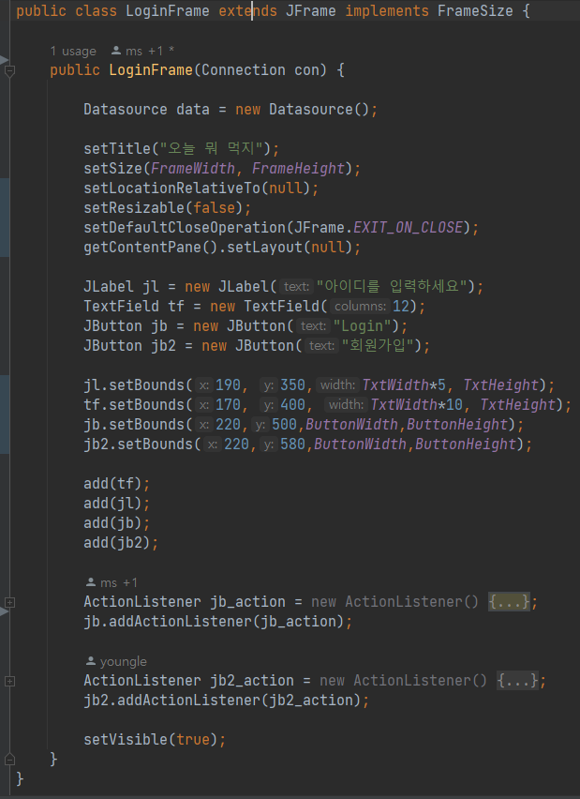
첫화면을 구성하는 LoginFrame
Jfame 상속, FrameSize 인테페이스 상속
뒤에서 설명
데이터 베이스와 연결을 위한 생성자 생성
1.부모프레임 생성 및 설정
뒤에서 설명
2. 자식 컴포넌트 생성 및 설정
4. 부모 프레임에 자식 컴포넌트 추가
3. 자식 컴포넌트 이벤트 정의
5. 부모프레임을 보이게함
팀 프로 젝트 설명
서론
본론
개발 환경/사용 도구
초기 계획화면
코드 구현부 설명
프로젝트 시현
EDR
소스트리
UI흐름도
초기화면
메인 클래스
데이터 소스
로그인프레임 클래스
회원가입 메서드
프린트 프레임
랜덤기능 흐름도
프린트 프레임(입력)
쿼리스테이트 먼트
프린트 프레임(출력)
매뉴
유저 삭제
결과에 대한 Review

Slide 20
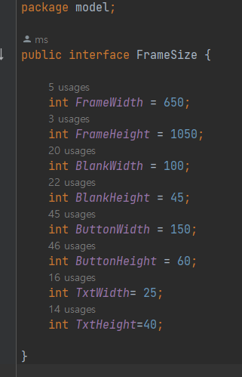
FrameSzie. Interface
하드코딩를 방지하기 위해
프레임 및 컴포넌트사이즈를
위한 상수들이 선언 되어있음
하드 코딩이란?
데이터를 소스 코드 내부에 직접 입력함.
코드 가독성이 올라가고 ,
프로그램 실행 속도가 빨라짐.
데이터의 의미를 파악하가 어렵고
유지보수가 어려움.
팀 프로 젝트 설명
서론
본론
개발 환경/사용 도구
초기 계획화면
코드 구현부 설명
프로젝트 시현
EDR
소스트리
UI흐름도
초기화면
메인 클래스
데이터 소스
로그인프레임 클래스
회원가입 메서드
랜덤기능 흐름도
프린트 프레임(입력)
쿼리스테이트 먼트
프린트 프레임(출력)
매뉴
유저 삭제
결과에 대한 Review
하드 코딩, 소프트 코딩 둘다 사용…..

Slide 21
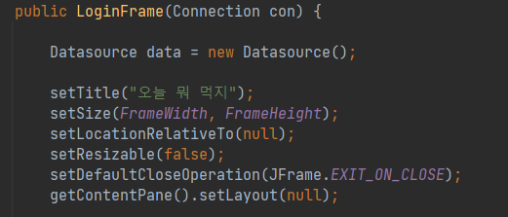
LoginFrame 1. 부모프레임 생성 및 설정
제목
크기
setLocationRelativeTo //화면 가운데 배치
setResizable // 크기변경 불가능
setDefaultCloseOperation//
x를 누르면 메모리에서 제거됨
getContentPane().setLayout(null)
//배치 관리자 미사용
팀 프로 젝트 설명
서론
본론
개발 환경/사용 도구
초기 계획화면
코드 구현부 설명
프로젝트 시현
EDR
소스트리
UI흐름도
초기화면
메인 클래스
데이터 소스
로그인프레임 클래스
회원가입 메서드
랜덤기능 흐름도
프린트 프레임(입력)
쿼리스테이트 먼트
프린트 프레임(출력)
매뉴
유저 삭제
결과에 대한 Review

Slide 22
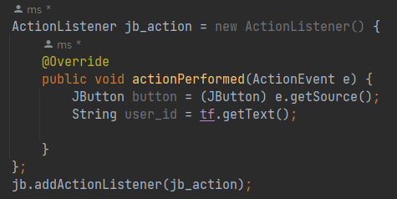
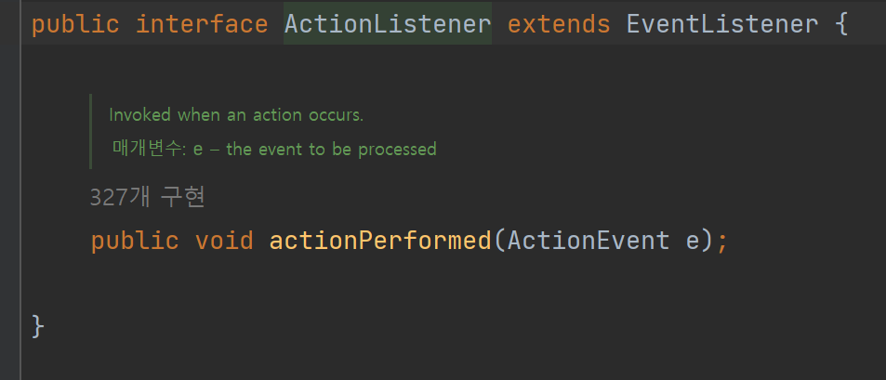
LoginFrame 3.자식 컴포넌트 이벤트 정의
팀 프로 젝트 설명
서론
본론
개발 환경/사용 도구
초기 계획화면
코드 구현부 설명
프로젝트 시현
EDR
소스트리
UI흐름도
초기화면
메인 클래스
데이터 소스
로그인프레임 클래스
회원가입 메서드
랜덤기능 흐름도
프린트 프레임(입력)
쿼리스테이트 먼트
프린트 프레임(출력)
매뉴
유저 삭제
결과에 대한 Review
{…} 생략됨
ActionListener는 AWT패키지가 제공하는 함수형 인터페이스
@Override는 어노테이션

Slide 23
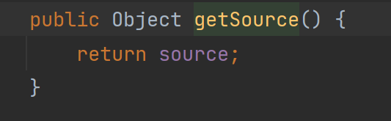
LoginFrame 3.자식 컴포넌트 이벤트 정의
팀 프로 젝트 설명
서론
본론
개발 환경/사용 도구
초기 계획화면
코드 구현부 설명
프로젝트 시현
EDR
소스트리
UI흐름도
초기화면
메인 클래스
데이터 소스
로그인프레임 클래스
회원가입 메서드
랜덤기능 흐름도
프린트 프레임(입력)
쿼리스테이트 먼트
프린트 프레임(출력)
매뉴
유저 삭제
결과에 대한 Review
{…} 생략됨
getSource()는 어떤 컴포넌트에 이벤트가 발생하였는지 알려줌
오브젝트 타일을 반환함
(Jbutton)을 통해 형변환 하여 사용
TextField에 입력된 아이디를 가져옴
jb.addActionListener(jb_action);
구현화한 클래스의 객체를 집어 넣음

Slide 24
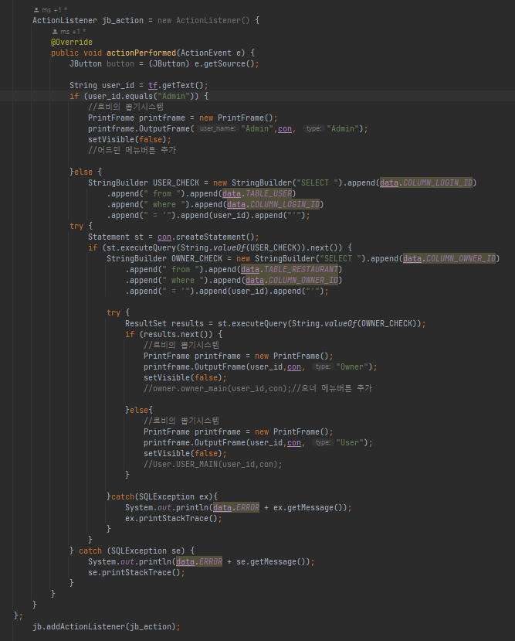
LoginFrame 3.자식 컴포넌트 이벤트 정의
팀 프로 젝트 설명
서론
본론
개발 환경/사용 도구
초기 계획화면
코드 구현부 설명
프로젝트 시현
EDR
소스트리
UI흐름도
초기화면
메인 클래스
데이터 소스
로그인프레임 클래스
회원가입 메서드
랜덤기능 흐름도
프린트 프레임(입력)
쿼리스테이트 먼트
프린트 프레임(출력)
매뉴
유저 삭제
결과에 대한 Review
중첩된 if else 문 분기점
유저, 오더, 관리자를 분류함
다음 매서드에 로그인 정보를 넘겨줌

Slide 25
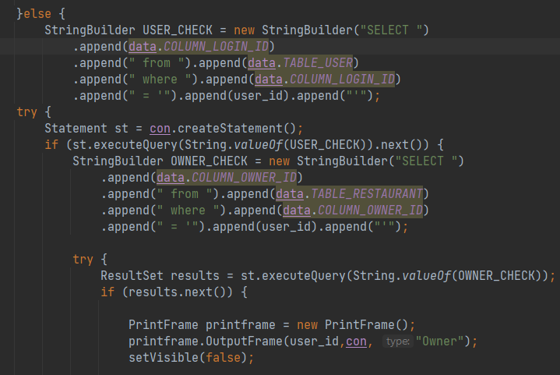
LoginFrame 3.자식 컴포넌트 이벤트 정의
IF)관리자가 아니라면
else)쿼리 문을 통하여 아이디가 존재 하는지 확인
If)아이디가 오너테이블에
존재하면 오너이고
Else)존재하지 않는다면 유저
다음 OutputFrame을 실행
현제 보이는 프레임을
보이지 않게함
팀 프로 젝트 설명
서론
본론
개발 환경/사용 도구
초기 계획화면
코드 구현부 설명
프로젝트 시현
EDR
소스트리
UI흐름도
초기화면
메인 클래스
데이터 소스
로그인프레임 클래스
회원가입 메서드
랜덤기능 흐름도
프린트 프레임(입력)
쿼리스테이트 먼트
프린트 프레임(출력)
매뉴
유저 삭제
결과에 대한 Review

Slide 26
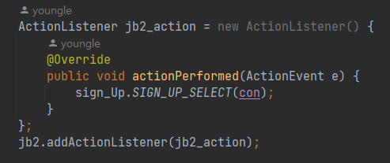
LoginFrame 3.자식 컴포넌트 이벤트 정의
(회원가입)
팀 프로 젝트 설명
서론
본론
개발 환경/사용 도구
초기 계획화면
코드 구현부 설명
프로젝트 시현
EDR
소스트리
UI흐름도
초기화면
메인 클래스
데이터 소스
로그인프레임 클래스
회원가입 메서드
랜덤기능 흐름도
프린트 프레임(입력)
쿼리스테이트 먼트
프린트 프레임(출력)
매뉴
유저 삭제
결과에 대한 Review
회원 가입 버튼은
터미널로 실행됨
메서드를 바로 불러옴

Slide 27
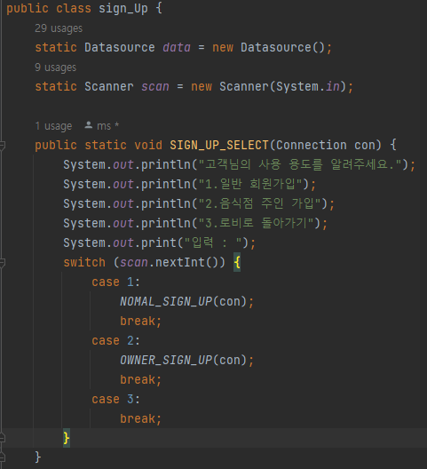
회원가입 메서드
팀 프로 젝트 설명
서론
본론
개발 환경/사용 도구
초기 계획화면
코드 구현부 설명
프로젝트 시현
EDR
소스트리
UI흐름도
초기화면
메인 클래스
데이터 소스
로그인프레임 클래스
회원가입 메서드
랜덤기능 흐름도
프린트 프레임(입력)
쿼리스테이트 먼트
프린트 프레임(출력)
매뉴
유저 삭제
결과에 대한 Review
Scanner를 통해 숫자를 입력 받아
switch문으로 메서드
NOMAL_SIGN_UP 또는
OWNER_SIGN_UP 을 불러옴
GUI로 구성을 계획을 잡아
오류처리 부분이 없음

Slide 28
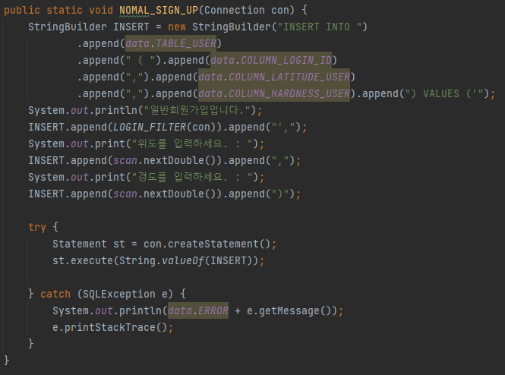
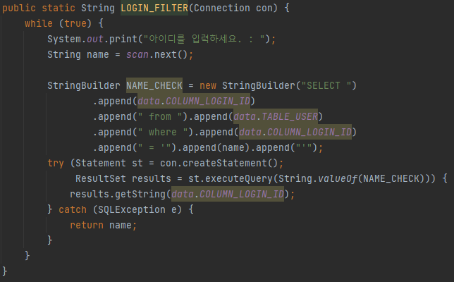
NOMAL_SIGN_UP 메서드
StringBuilder를 통해 sql문에 INSERT 함
팀 프로 젝트 설명
서론
본론
개발 환경/사용 도구
초기 계획화면
코드 구현부 설명
프로젝트 시현
EDR
소스트리
UI흐름도
초기화면
메인 클래스
데이터 소스
로그인프레임 클래스
회원가입 메서드
랜덤기능 흐름도
프린트 프레임(입력)
쿼리스테이트 먼트
프린트 프레임(출력)
매뉴
유저 삭제
결과에 대한 Review
LOGIN_FILTER 메서드를 통해
아이디가 중복되는지 확인
Scan 변수를 통해 위치를 입력받음

Slide 29
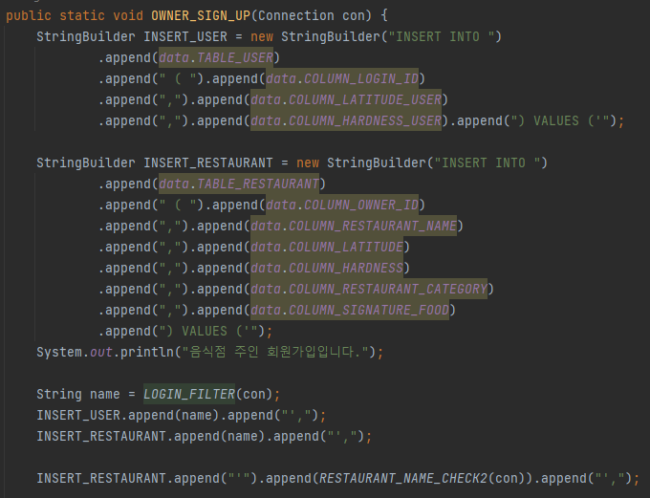
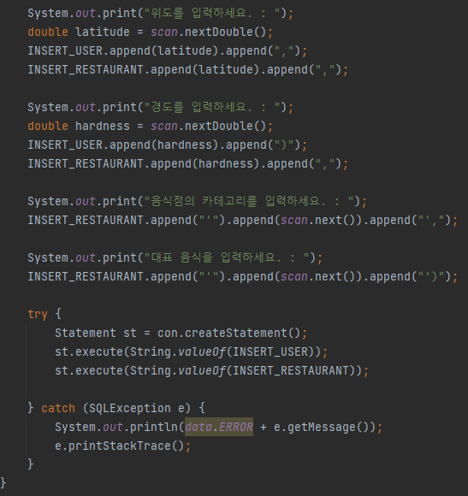
OWNER_SIGN_UP 메서드
StringBuilder를 통해
sql문에 INSERT 함
팀 프로 젝트 설명
서론
본론
개발 환경/사용 도구
초기 계획화면
코드 구현부 설명
프로젝트 시현
EDR
소스트리
UI흐름도
초기화면
메인 클래스
데이터 소스
로그인프레임 클래스
회원가입 메서드
랜덤기능 흐름도
프린트 프레임(입력)
쿼리스테이트 먼트
프린트 프레임(출력)
매뉴
유저 삭제
결과에 대한 Review
LOGIN_FILTER 메서드를 통해
아이디가 중복되는지확인
RESTAURANT_NAME_CHECK2 메서드를 통해
음식점 이름 중복되는지 확인
Scan 변수를 통해 위치,
음식점 카테고리,
대표음식을 입력받음

Slide 30
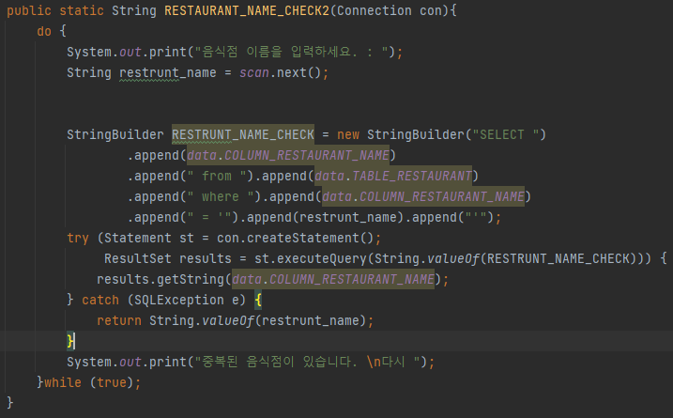
RESTAURANT_NAME_CHECK2 메서드
팀 프로 젝트 설명
서론
본론
개발 환경/사용 도구
초기 계획화면
코드 구현부 설명
프로젝트 시현
EDR
소스트리
UI흐름도
초기화면
메인 클래스
데이터 소스
로그인프레임 클래스
회원가입 메서드
랜덤기능 흐름도
프린트 프레임(입력)
쿼리스테이트 먼트
프린트 프레임(출력)
매뉴
유저 삭제
결과에 대한 Review
Do ~ while 문을 통해 중복되지 않은 음식점 이름을 받을때확인

Slide 31
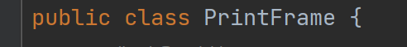
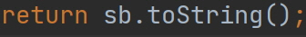
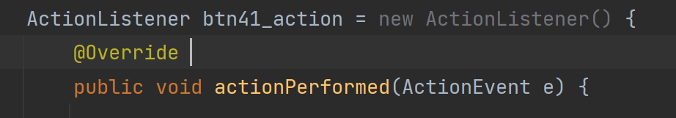
1. GUI 2. SQL 3. List 4.Button
로그인 성공 이후 나오는 랜덤추천
데이터 흐름순서
팀 프로 젝트 설명
서론
본론
개발 환경/사용 도구
초기 계획화면
코드 구현부 설명
프로젝트 시현
EDR
소스트리
UI흐름도
초기화면
메인 클래스
데이터 소스
로그인프레임 클래스
회원가입 메서드
랜덤기능 흐름도
프린트 프레임(입력)
쿼리스테이트 먼트
프린트 프레임(출력)
매뉴
유저 삭제
결과에 대한 Review
GUI화면을 구성하고 사용자가
입력한 데이터를 반환함
public void OutputFrame(String user_name,Connection con, String type) {
public String Query(Boolean[][] pf) { StringBuilder sb = new StringBuilder();
2. 사용자 입력 데이터를 기반으로 SQL문을 작성
3. SQL문으로 DB에서 정보를 가져오고,
배열형식으로 반환함
public void OutputFrame(String user_name,Connection con, String type) {
4. 추천 버튼(btn41)을 누르면
반환된 배열(추천음식점)을 보여줌

Slide 32
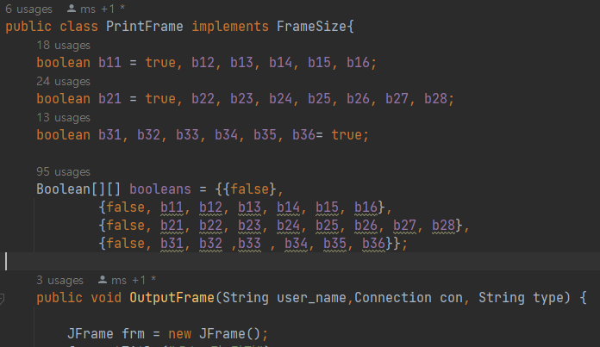
1. GUI 2. SQL 3. List 4.Button
PrintFrame.class 변수선언
팀 프로 젝트 설명
서론
본론
개발 환경/사용 도구
초기 계획화면
코드 구현부 설명
프로젝트 시현
EDR
소스트리
UI흐름도
초기화면
메인 클래스
데이터 소스
로그인프레임 클래스
회원가입 메서드
랜덤기능 흐름도
프린트 프레임(입력)
쿼리스테이트 먼트
프린트 프레임(출력)
매뉴
유저 삭제
결과에 대한 Review
PrintFram 랜덤 기능을 구현하는 화면
버튼은 ON/OFF처럼 작동
버튼 상태와 동일하게 움직이는
boolean값을 생성하여 사용
값을 외부로 반환하기 위한 Boolean 배열
배열 주소와 변수명을 임의로 맞추기 위해
False값을 선언해둠
JFrame을 상속받지 않아
생성자를 통해 불러움
@Override public void actionPerformed(ActionEvent e) {

Slide 33
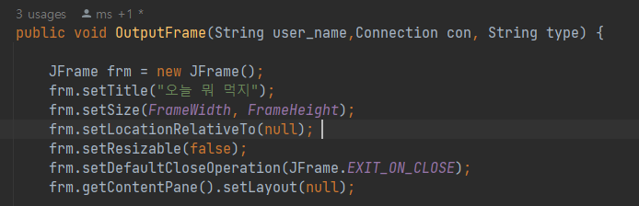
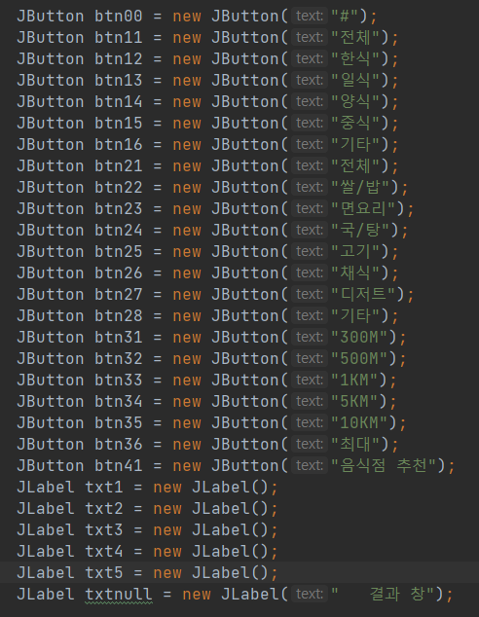
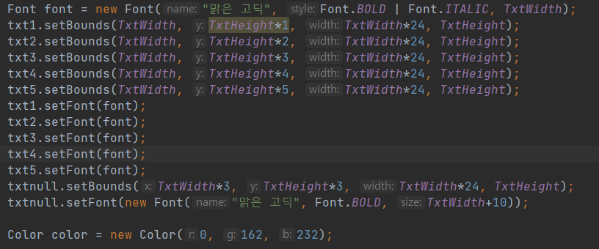
1. GUI 2. SQL 3. List 4.Button
PrintFrame.class OutputFrame.method
팀 프로 젝트 설명
서론
본론
개발 환경/사용 도구
초기 계획화면
코드 구현부 설명
프로젝트 시현
EDR
소스트리
UI흐름도
초기화면
메인 클래스
데이터 소스
로그인프레임 클래스
회원가입 메서드
랜덤기능 흐름도
프린트 프레임(입력)
쿼리스테이트 먼트
프린트 프레임(출력)
매뉴
유저 삭제
결과에 대한 Review
1. 부모 프레임 생성 및 설정
2.자식 컴포넌트 생성 및 설정

Slide 34
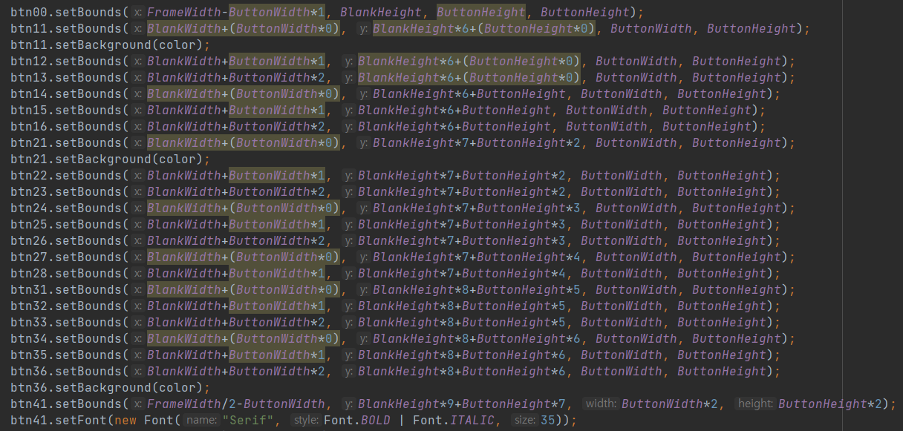
1. GUI 2. SQL 3. List 4.Button
PrintFrame.class OutputFrame.method
팀 프로 젝트 설명
서론
본론
개발 환경/사용 도구
초기 계획화면
코드 구현부 설명
프로젝트 시현
EDR
소스트리
UI흐름도
초기화면
메인 클래스
데이터 소스
로그인프레임 클래스
회원가입 메서드
랜덤기능 흐름도
프린트 프레임(입력)
쿼리스테이트 먼트
프린트 프레임(출력)
매뉴
유저 삭제
결과에 대한 Review
2.자식 컴포넌트 생성 및 설정
색상과 글자폰트,크기 설정

Slide 35
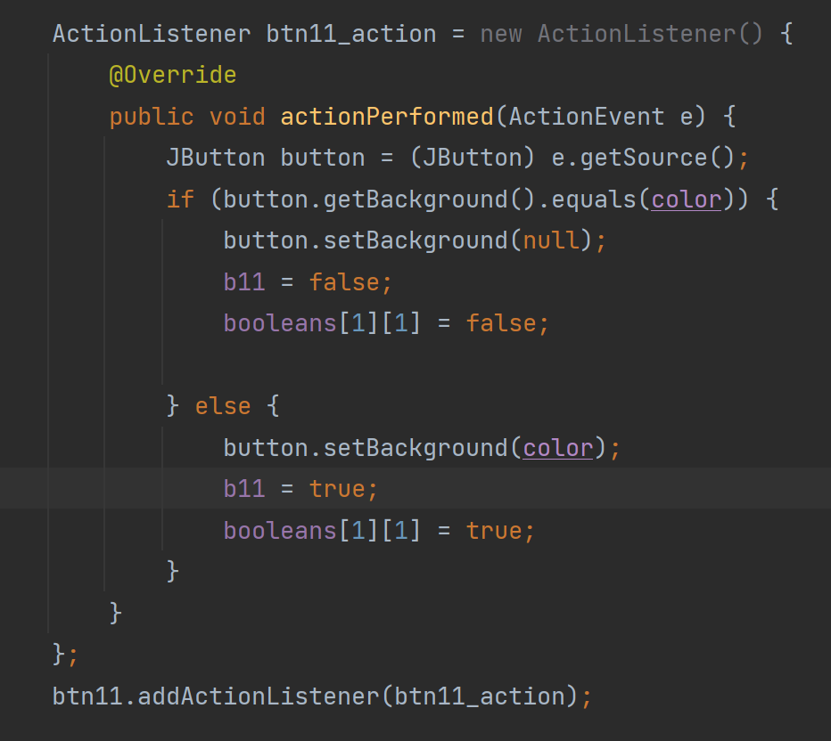
1. GUI 2. SQL 3. List 4.Button
PrintFrame.class OutputFrame.method
팀 프로 젝트 설명
서론
본론
개발 환경/사용 도구
초기 계획화면
코드 구현부 설명
프로젝트 시현
EDR
소스트리
UI흐름도
초기화면
메인 클래스
데이터 소스
로그인프레임 클래스
회원가입 메서드
랜덤기능 흐름도
프린트 프레임(입력)
쿼리스테이트 먼트
프린트 프레임(출력)
매뉴
유저 삭제
결과에 대한 Review
3.자식 컴포넌트 이벤트 정의
btn11(식당 카테고리 “전체” 선택버튼)
ON ↔ OFF

Slide 36
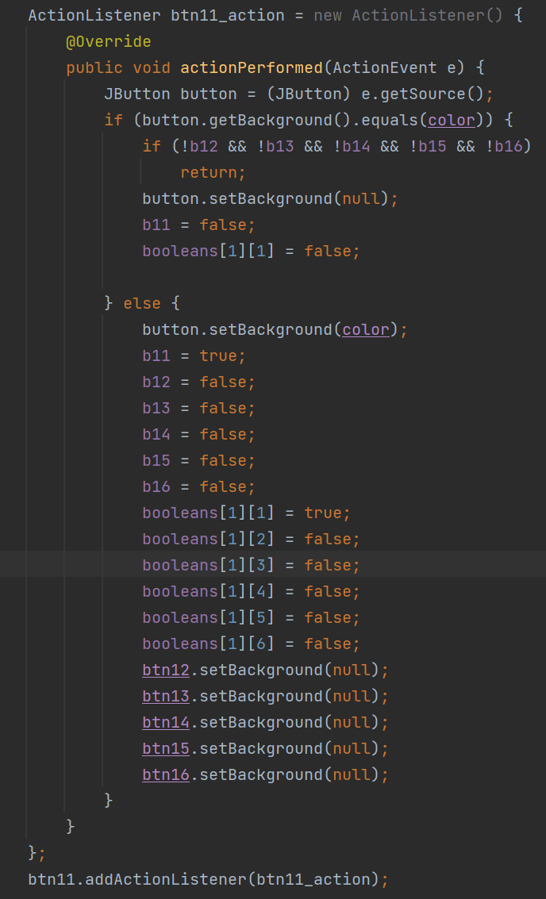
1. GUI 2. SQL 3. List 4.Button
PrintFrame.class OutputFrame.method
팀 프로 젝트 설명
서론
본론
개발 환경/사용 도구
초기 계획화면
코드 구현부 설명
프로젝트 시현
EDR
소스트리
UI흐름도
초기화면
메인 클래스
데이터 소스
로그인프레임 클래스
회원가입 메서드
랜덤기능 흐름도
프린트 프레임(입력)
쿼리스테이트 먼트
프린트 프레임(출력)
매뉴
유저 삭제
결과에 대한 Review
3.자식 컴포넌트 이벤트 정의
btn11(식당 카테고리 “전체”선택버튼)
에러 방지를 위해
아무것도 선택되어 있지 않으면
반응하지 않음
Btn11은 전체를 선택하는 버튼
클릭할 경우 다른 버튼은 해제됨

Slide 37
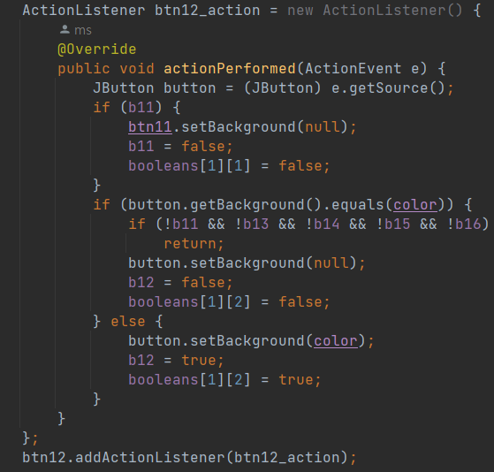
1. GUI 2. SQL 3. List 4.Button
PrintFrame.class OutputFrame.method
팀 프로 젝트 설명
서론
본론
개발 환경/사용 도구
초기 계획화면
코드 구현부 설명
프로젝트 시현
EDR
소스트리
UI흐름도
초기화면
메인 클래스
데이터 소스
로그인프레임 클래스
회원가입 메서드
랜덤기능 흐름도
프린트 프레임(입력)
쿼리스테이트 먼트
프린트 프레임(출력)
매뉴
유저 삭제
결과에 대한 Review
3.자식 컴포넌트 이벤트 정의
btn12(식당 카테고리 “한식” 선택버튼)
에러 방지를 위해
다른 버튼이 선택 되면
전체 버튼은 꺼짐

Slide 38
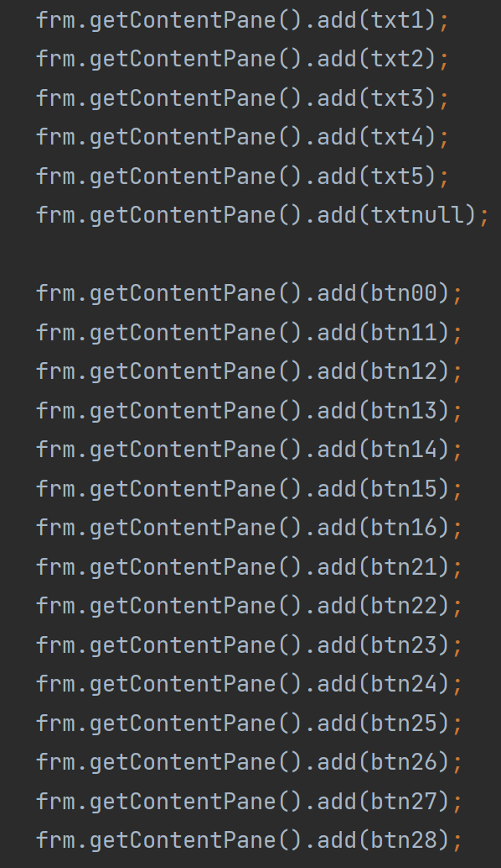

1. GUI 2. SQL 3. List 4.Button
PrintFrame.class OutputFrame.method
팀 프로 젝트 설명
서론
본론
개발 환경/사용 도구
초기 계획화면
코드 구현부 설명
프로젝트 시현
EDR
소스트리
UI흐름도
초기화면
메인 클래스
데이터 소스
로그인프레임 클래스
회원가입 메서드
랜덤기능 흐름도
프린트 프레임(입력)
쿼리스테이트 먼트
프린트 프레임(출력)
매뉴
유저 삭제
결과에 대한 Review
4. 부모 프레임에 자식 컴포넌트 추가
5. 부모 프레임을 보이게 함

Slide 39


1. GUI 2. SQL 3. List 4.Button
QueryStatement Query.method
팀 프로 젝트 설명
서론
본론
개발 환경/사용 도구
초기 계획화면
코드 구현부 설명
프로젝트 시현
EDR
소스트리
UI흐름도
초기화면
메인 클래스
데이터 소스
로그인프레임 클래스
회원가입 메서드
랜덤기능 흐름도
프린트 프레임(입력)
쿼리스테이트 먼트
프린트 프레임(출력)
매뉴
유저 삭제
결과에 대한 Review
사용자의 입력 정보에 따라 WHERE 뒤에 조건만 변함

Slide 40



1. GUI 2. SQL 3. List 4.Button
QueryStatement Query.method
팀 프로 젝트 설명
서론
본론
개발 환경/사용 도구
초기 계획화면
코드 구현부 설명
프로젝트 시현
EDR
소스트리
UI흐름도
초기화면
메인 클래스
데이터 소스
로그인프레임 클래스
회원가입 메서드
랜덤기능 흐름도
프린트 프레임(입력)
쿼리스테이트 먼트
프린트 프레임(출력)
매뉴
유저 삭제
결과에 대한 Review
전체버튼이 선택되어 있으면
뒤에 있는 버튼중
선택 되 있지 않은 버튼이 하나라도 있지 않으면
=선택이 하나라도 있음
앞에 있는 버튼이 하나도 선택 되 있지 않으면

Slide 41

1. GUI 2. SQL 3. List 4.Button
QueryStatement Query.method
팀 프로 젝트 설명
서론
본론
개발 환경/사용 도구
초기 계획화면
코드 구현부 설명
프로젝트 시현
EDR
소스트리
UI흐름도
초기화면
메인 클래스
데이터 소스
로그인프레임 클래스
회원가입 메서드
랜덤기능 흐름도
프린트 프레임(입력)
쿼리스테이트 먼트
프린트 프레임(출력)
매뉴
유저 삭제
결과에 대한 Review
음식카테고리 조건이 “AND”로
붙을수 있게함
GUI에서 오류 방지를 해서
쿼리문에서 따로
유효성 검사 부분이 없음

Slide 42

1. GUI 2. SQL 3. List 4.Button
QueryStatement ArraryList<Output>
팀 프로 젝트 설명
서론
본론
개발 환경/사용 도구
초기 계획화면
코드 구현부 설명
프로젝트 시현
EDR
소스트리
UI흐름도
초기화면
메인 클래스
데이터 소스
로그인프레임 클래스
회원가입 메서드
랜덤기능 흐름도
프린트 프레임(입력)
쿼리스테이트 먼트
프린트 프레임(출력)
매뉴
유저 삭제
결과에 대한 Review
sb.toString을 통해 받아온 SQL문으로 DB 와 소통함
DistanceSquared 부분에
루트 및 반올림함
랜덤 추천을 위해
배열을 섞어줌
5개의 음식점만 보여줄 예정이기 때문에 불필요한 데이터는 삭제함

Slide 43

1. GUI 2. SQL 3. List 4.Button
PrintFrame OutputFrame.method btn41_action(음식점 추천)
팀 프로 젝트 설명
서론
본론
개발 환경/사용 도구
초기 계획화면
코드 구현부 설명
프로젝트 시현
EDR
소스트리
UI흐름도
초기화면
메인 클래스
데이터 소스
로그인프레임 클래스
회원가입 메서드
랜덤기능 흐름도
프린트 프레임(입력)
쿼리스테이트 먼트
프린트 프레임(출력)
매뉴
유저 삭제
결과에 대한 Review
output에서 객체 배열을 가져오고
자유롭게 사용하기위해서
배열을 생성하고
배열에 담아둠

Slide 44

1. GUI 2. SQL 3. List 4.Button
PrintFrame OutputFrame.method btn41_action(음식점 추천)
팀 프로 젝트 설명
서론
본론
개발 환경/사용 도구
초기 계획화면
코드 구현부 설명
프로젝트 시현
EDR
소스트리
UI흐름도
초기화면
메인 클래스
데이터 소스
로그인프레임 클래스
회원가입 메서드
랜덤기능 흐름도
프린트 프레임(입력)
쿼리스테이트 먼트
프린트 프레임(출력)
매뉴
유저 삭제
결과에 대한 Review
담아둔 배열을 Set.Text로
추천 음식점리스트를
화면에 보여줌
조건에 맞는 음식점이 1~4일때나,
조건에 맞는 음식점이 없을때,
깔끔하게 보여줌

Slide 45


frame_User_Delete_Select
팀 프로 젝트 설명
서론
본론
개발 환경/사용 도구
초기 계획화면
코드 구현부 설명
프로젝트 시현
EDR
소스트리
UI흐름도
초기화면
메인 클래스
데이터 소스
로그인프레임 클래스
회원가입 메서드
랜덤기능 흐름도
프린트 프레임(입력)
쿼리스테이트 먼트
프린트 프레임(출력)
매뉴
유저 삭제
결과에 대한 Review
TextField로 유저 이름을 받아
action에게 넘겨준 뒤 String으로변환해
user_Delete_Select 메서드에게 넘겨줌니다.

Slide 46

frame_User_Delete_Select
팀 프로 젝트 설명
서론
본론
개발 환경/사용 도구
초기 계획화면
코드 구현부 설명
프로젝트 시현
EDR
소스트리
UI흐름도
초기화면
메인 클래스
데이터 소스
로그인프레임 클래스
회원가입 메서드
랜덤기능 흐름도
프린트 프레임(입력)
쿼리스테이트 먼트
프린트 프레임(출력)
매뉴
유저 삭제
결과에 대한 Review
String으로 user_name을 받은 user_Delete_Select는 Integer.parseInt를 통해 해당 이름이 숫자인지 문자열인지를 판단합니다.
숫자를 받을경우 User 테이블에서 해당 숫자를 User_id로 가지고 있는 항목을 찾아 User_Name(문자열)으로 반환합니다.
문자열일경우 특별한 조작을 하지 않으며 문자열로 반환된 user_name을 user_Delete 메서드에 넘겨줌니다.

Slide 47

frame_User_Delete_Select
user_name을 문자열로
받은 user_Delete는
해당
팀 프로 젝트 설명
서론
본론
개발 환경/사용 도구
초기 계획화면
코드 구현부 설명
프로젝트 시현
EDR
소스트리
UI흐름도
초기화면
메인 클래스
데이터 소스
로그인프레임 클래스
회원가입 메서드
랜덤기능 흐름도
프린트 프레임(입력)
쿼리스테이트 먼트
프린트 프레임(출력)
매뉴
유저 삭제
결과에 대한 Review
user_name이 restaurant 테이블에 owner_id 로서 존재하는지
확인합니다.
존재할경우 owner_id의 항목에있는 restaurant를 삭제하기 위해 restaurant_Delete메서드에 restaurant_name을 넘겨주며,
존재하지 않을시에는
User테이블과 user_rap 테이블에서 해당 유저와 유저의 사용된 기록을 모두 삭제합니다

Slide 48

frame_User_Delete_Select
팀 프로 젝트 설명
서론
본론
개발 환경/사용 도구
초기 계획화면
코드 구현부 설명
프로젝트 시현
EDR
소스트리
UI흐름도
초기화면
메인 클래스
데이터 소스
로그인프레임 클래스
회원가입 메서드
랜덤기능 흐름도
프린트 프레임(입력)
쿼리스테이트 먼트
프린트 프레임(출력)
매뉴
유저 삭제
결과에 대한 Review
Restaurant_name을 받은
Restaurant_Delete는
restaurant_menu테이블에서 해당 restaurant_id가 등록된 메뉴를 찾아내서 제거를 한 뒤,
restaurant 테이블에서 restaurant_name과 일치하는 항목을 제거 합니다.
이후 메서드를 나와서 유저와 같이 해당 유저의 기록과 유저항목을 삭제합니다.

Slide 49
결과에 대한 Review
팀 프로 젝트 설명
서론
본론
개발 환경/사용 도구
초기 계획화면
코드 구현부 설명
프로젝트 시현
EDR
소스트리
UI흐름도
초기화면
메인 클래스
데이터 소스
로그인프레임 클래스
회원가입 메서드
랜덤기능 흐름도
프린트 프레임(입력)
쿼리스테이트 먼트
프린트 프레임(출력)
매뉴
유저 삭제
결과에 대한 Review
김영래 : 이번 과제에서 메뉴시스템들을 만들었습니다. 처음으로 큰 프로젝트를 만들봐서 힘들지만 재미있었고 다양한 구조나 실수를 확인해볼 수 있었기때문에 좋은 경험이 되었습니다.
손용 : 첫 프로젝트를 하면서 생각했던것보다 잘 해내지 못해 아쉬움이 많이 남았던거 같습니다. 부족한 부분을 팀원분들께서 많이 도움을 주셔서 잘 마무리 한거같습니다 감사합니다.
하민수 : 프로젝트를 시작할때는 다른 사람들에게 피해만 입히지 말자고, 어떻게든 돌아가게만 되면 된다라는 생각으로 시작하였습니다.
프로그램을 만들면서 새로익힌 기술들도 많고, 알고있었던 기술들도 보충할수 있는 시간이 되었습니다. 하지만 이건 잘 돌아가는데 뭐하러 고치나라는 생각으로 스스로 현실과 타협했던 부분이 많아 아쉬움이 남습니다.

